Slide 2
Предупреждающие
10
20
30
40
50
Знаки приоритета
10
20
30
40
50
Запрещающие
10
20
30
40
50
предписывающие
10
20
30
40
50
ЗАДАЧИ
10
20
30
40
50

Slide 3
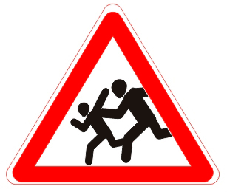
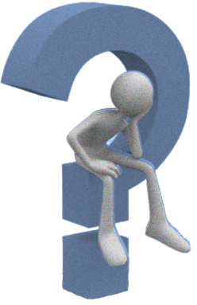
Предупреждающие знаки
10
«Дети».

Slide 4
Предупреждающие знаки
20
«Скользкая дорога»

Slide 5
Предупреждающие знаки
30
«Железнодорожный переезд со шлагбаумом»

Slide 6
Предупреждающие знаки
40
«Пересечение с велосипедной дорожкой»

Slide 7
Предупреждающие знаки
50
«Пересечение равнозначных дорог»

Slide 8
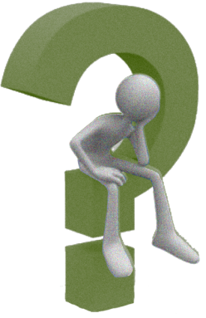
Знаки приоритета
10
«Главная дорога»

Slide 9
Знаки приоритета
20
«Уступите дорогу»

Slide 10
Знаки приоритета
30
«Движение без остановки запрещено»

Slide 11
Знаки приоритета
40
«Преимущество встречного движения»

Slide 12
Знаки приоритета
50
«Преимущество перед встречным движением»

Slide 13
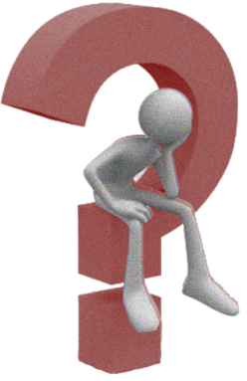
Запрещающие знаки
10
«Въезд запрещен»

Slide 14
Запрещающие знаки
20
«Движение мотоциклов запрещено»

Slide 15
Запрещающие знаки
30
«Движение запрещено»

Slide 16
Запрещающие знаки
40
«Движение пешеходов запрещено»

Slide 17
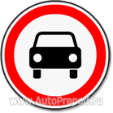
Запрещающие знаки
50
«Движение механических транспортных средств запрещено»

Slide 18
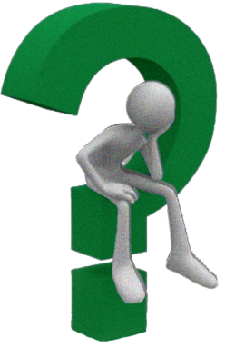
Предписывающие знаки
10
«Пешеходная дорожка»

Slide 19
Предписывающие знаки
20
«Конец велосипедной дорожки
или полосы для велосипедистов»

Slide 20
Предписывающие знаки
30
«Пешеходная и велосипедная дорожка с совмещенным движением
(велопешеходная дорожка с совмещенным движением)»

Slide 21
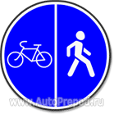
Предписывающие знаки
40
«Пешеходная и велосипедная дорожка с разделением движения»

Slide 22
Предписывающие знаки
50
«Конец пешеходной и велосипедной дорожки с разделением движения
(конец велопешеходной дорожки с разделением движения)»

Slide 23
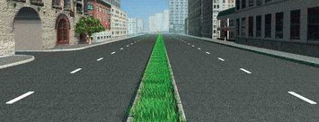
ЗАДАЧИ
10
Сколько полос для движения имеет данная дорога?
4

Slide 24
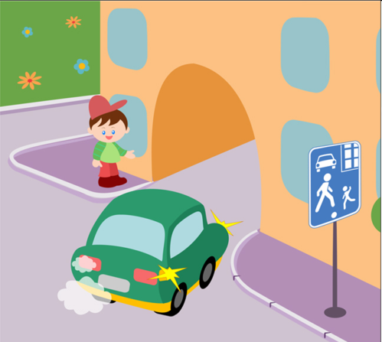
ЗАДАЧИ
20
Как должен поступить пешеход в этой ситуации?
Пройти перед автомобилем, убедившись, что он остановился и уступает Вам дорогу.

Slide 25
ЗАДАЧИ
30
Перечислите, что запрещается пассажиру.
(1. Отвлекать водителя от управления транспортным средством во время его движения. 2. Открывать двери транспортного средства во время его движения.)

Slide 26
ЗАДАЧИ
40
Перечислите обязанности пассажиров.
(1. При поездке на транспортном средстве, оборудованном ремнями безопасности, быть пристегнутыми ими. 2. Посадку и высадку производить со стороны тротуара или обочины и только после полной остановки транспортного средства.)

Slide 27
ЗАДАЧИ
50
Расскажите правила поведения пешехода при ожидании транспортного средства.
(Ожидать маршрутное или транспортное средство и такси разрешается только на приподнятых над проезжей частью посадочных площадках, а при их отсутствии — на тротуаре или обочине. В местах остановок маршрутных транспортных средств, не оборудованных приподнятыми посадочными площадками, разрешается выходить на проезжую часть для посадки в транспортное средство лишь после его остановки. После высадки необходимо, не задерживаясь, освободить проезжую часть.)

Slide 28
http://www.hereisfree.com/content1//pic/zip/201122421113324977801.jpg идея кнопки «домик»
http://gatet.files.wordpress.com/2010/06/me.jpg знак вопроса с человечком
http://www.design-web.com.ua/wp-content/uploads/2012/11/owl.jpg мудрая сова
http://www.autoprepod.ru/

Slide 29
Ранько Елена Алексеевна
учитель начальных классов
МАОУ лицей №21
г. Иваново
Сайт: http://elenaranko.ucoz.ru/

Slide 30
ЗАДАНИЯ СОСТАВИЛА:
ЕСИПОВА АЛЕВТИНА АЛЕКСАНДРОВНА
учитель истории
МОУ СОШ №11
г. Подольск

